Slide 1

基金持股关系推断的社会网络
与股价崩盘风险
指导老师：方立兵
汇报人：李康
汇报时间：2020.5.21

Slide 2
文献综述
1
实验数据
2
CONTENT
实证分析
3
实验结果
4

Slide 3
城市C
连接权重
城市A
图例
城市B
经理
股票
城市
经理

Slide 6
第一部分
文献综述

Slide 7
文献综述
基金经理会相互讨论自己的私人信息
基金经理的私人信息会沿着网络传递
更高的收益率催使基金经理去根据自己的持仓，建立社交网络
越丰富的社交网络，越精确的信息
基金私人减持行为早于市场
股价崩盘研究
预测模型应用
第一部分

Slide 8
第二部分
实验数据

Slide 9
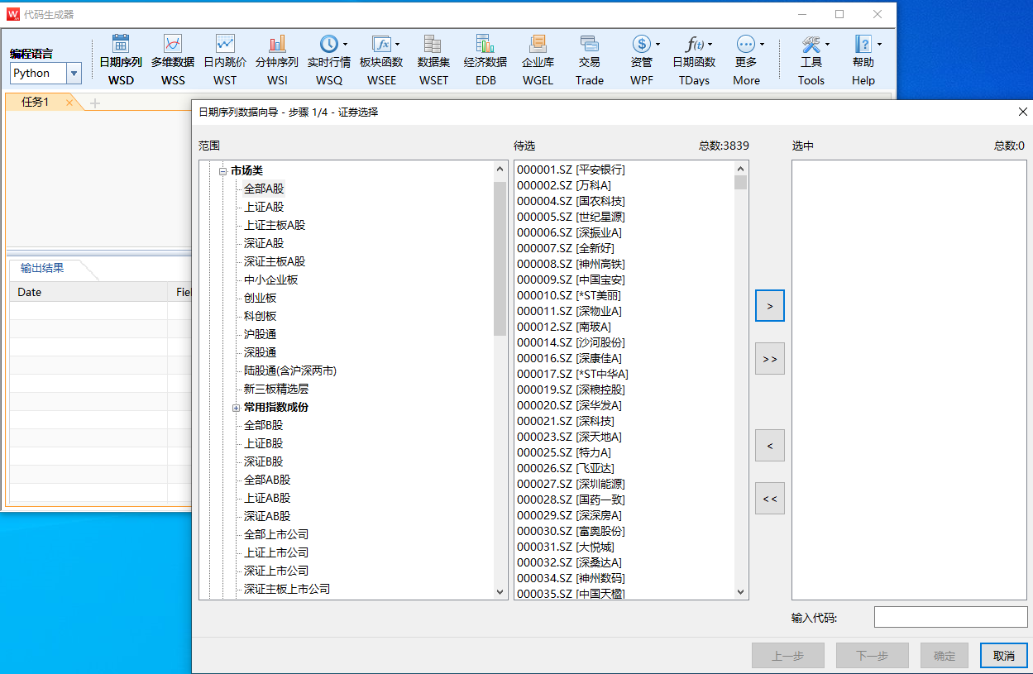
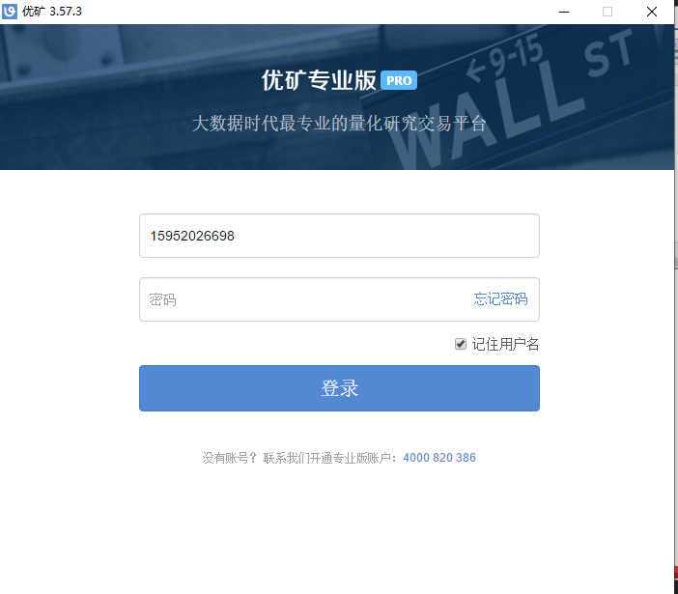
数据来源
第二部分
数据的主要来源是
wind的数据接口
以及uqer的数据API

Slide 10
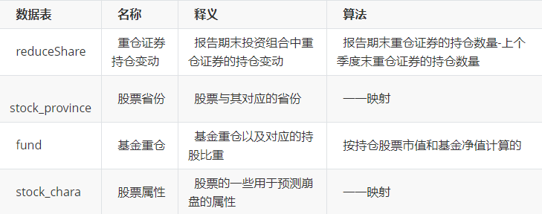
数据展示
外部数据

Slide 11
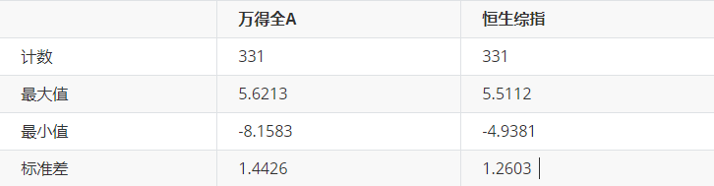
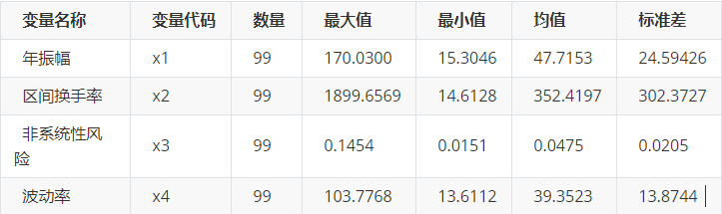
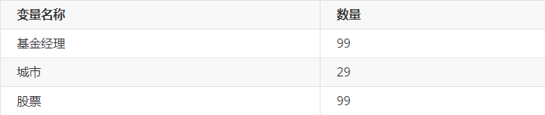
描述性统计
市场的收益率（指数）
股票的控制变量
基金经理、股票和城市

Slide 12
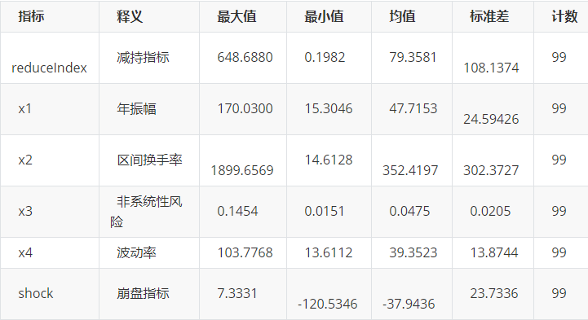
描述性统计
用于机器学习的指标

Slide 13
量化MOM支持关键过程及人员投入

Slide 14
第三部分
实证分析

Slide 15



实证分析
减持指标
股价崩盘指标
首先得到关系
其次得到信息准确度
然后得到减持指标

Slide 16
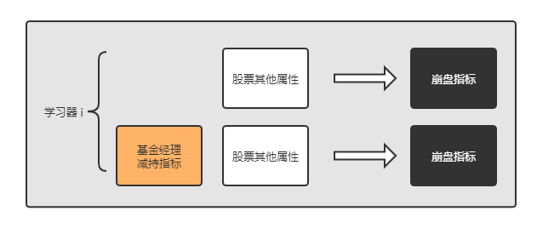
实证分析
实验逻辑

Slide 17
利用机器学习模型进行股价崩盘预测
BP神经网络
CART模型
SVR模型
随机森林模型
模型介绍

Slide 18
第四部分
实验结果

Slide 19

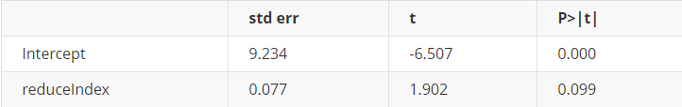
实验结果 假设检验
假设检验
H0: shock和reduceIndex无相关性
H1: shock和reduceIndex有相关
检验结果
在0.9的置信水平下，拒绝原假设，认为shock变量与reduceIndex有相关性。

Slide 20
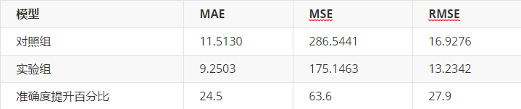
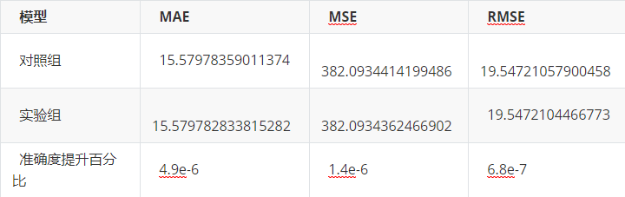
实验结果 预测模型
BP神经网络
SVR模型

Slide 21
利用机器学习模型进行股价崩盘预测
BP神经网络
CART模型
SVR模型
随机森林模型
实验结果 对比分析

Slide 22
研究结论
减持指标可以用于预测股价崩盘风险。
非线性模型，可挖掘属性之间的更多关系，自动化程度高，适用于大数据集。
相同模型对于不同特征的表现不同，对于选择模型需要考虑到数据集的特征属性。
神经网络模型更适用于实际中的预测股价崩盘。

Slide 23
感谢您的观看指导

